Slide 1
ソフトウェア制作
有本麻梨香
高橋美帆
チョウコタイ
中島克弥

Slide 2
概要
製作背景
実装機能説明
デモ
考察

Slide 3
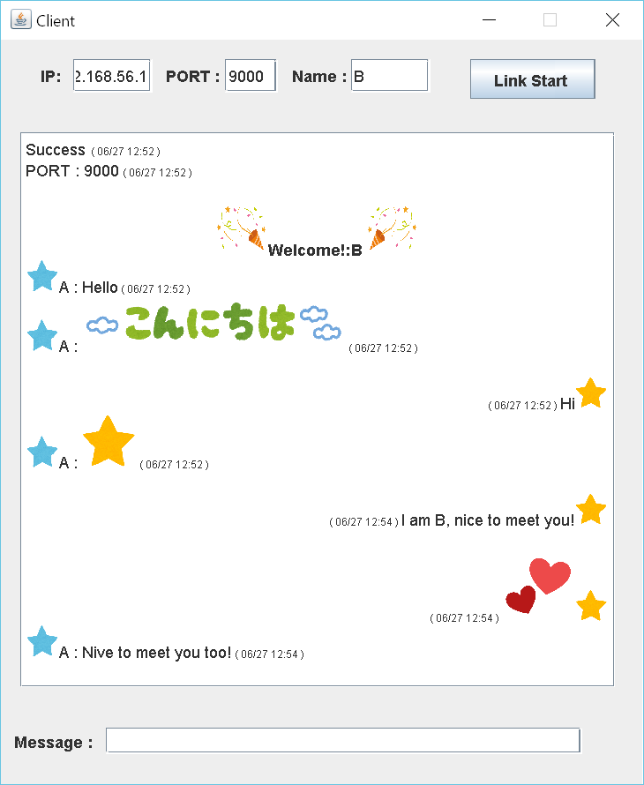
制作物
チャットソフト

Slide 4
制作背景
身近な通信ソフトウェア
→チャットソフト
既存のソフトでは、各機能はどのように実装されているのか
→実際に実装を試みることでプログラミング技術のさらなる理解や向上につながる！

Slide 5
実装機能説明
TCP通信
TCP通信は1対1でデータを送受信できる基本的な通信手段の一つです。信頼性が必要な通信をする場合はTCP通信で実装します。コネクションを確立し、データの送受信をします。

Slide 6
実装機能説明
ソケット通信手順
1:ServerSocketとSocketを作成する。
2:Socketに接続されている入力ストリームと出力ストリームを開く。
3:プロトコルに従ったSocketでの読み書き操作を行う。
4:入出力ストリームとSocketを閉じる。

Slide 7
実装機能説明
Serverクラス:
各クライアントとの通信をスレッドで管理する。
Clientクラス:
サーバ側にメッセージを送信する。
ClientListenクラス：
クライアントから受けたメッセージを全てのクライアントに送信する。
ClientUIクラス：
クライアント側に対応するUIを開ける。
ServerUIクラス：
サーバ側に対応するUIを開ける。

Slide 8
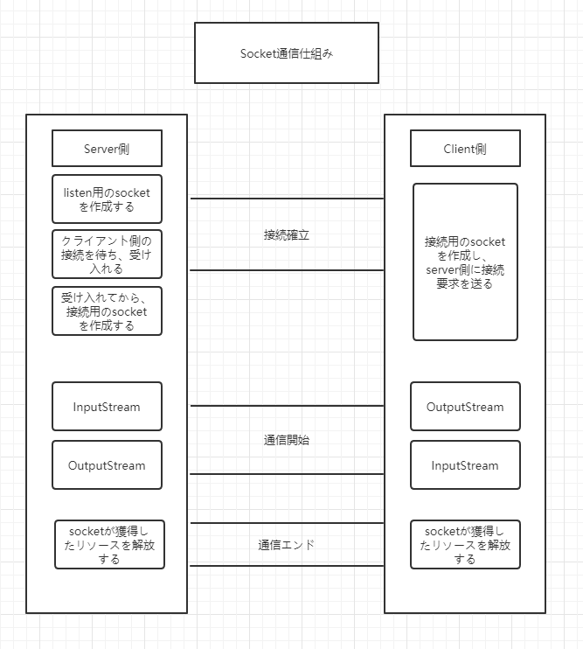
実装機能説明

Slide 9
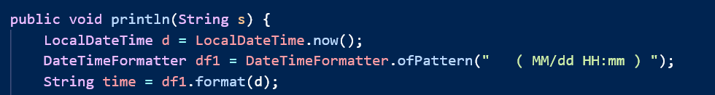
時刻表示
Client.javaの関数printlnのなかで
現在時刻を読み込み
表示形式を指定して表示させる

Slide 10
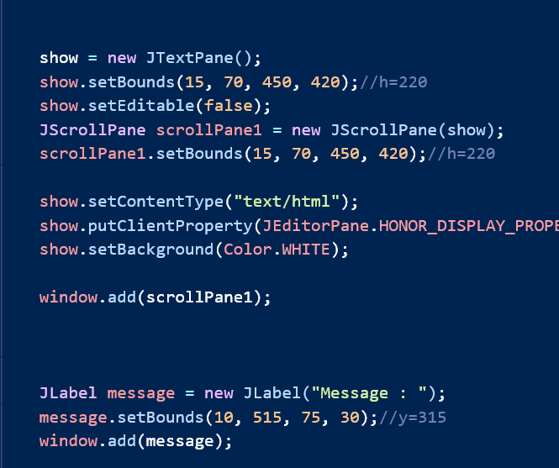
HTMLに対応
メッセージを表示させる場所(show)の
コンテンツタイプをtext/htmlに指定
ネット上の画像の表示やフォント
の変更が可能に！
show.setContentType(“text/html”);

Slide 11
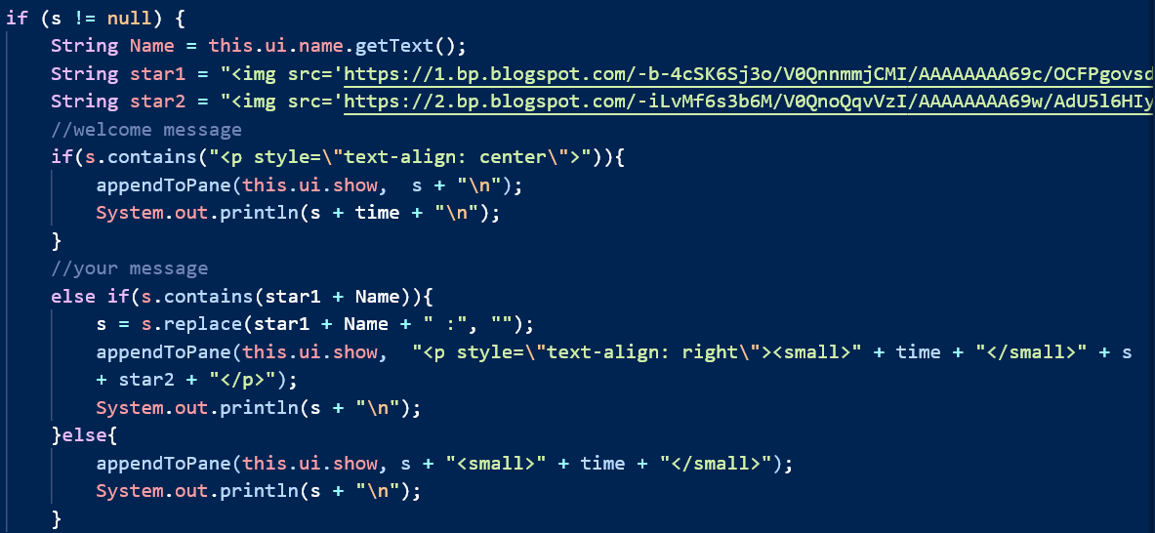
メッセージの区別
Client.javaの関数printlnの中
自分が送り主だった時は右側に表示
違う場合はデフォルト(左側)に表示
自分のメッセージ
他人のメッセージ

Slide 12
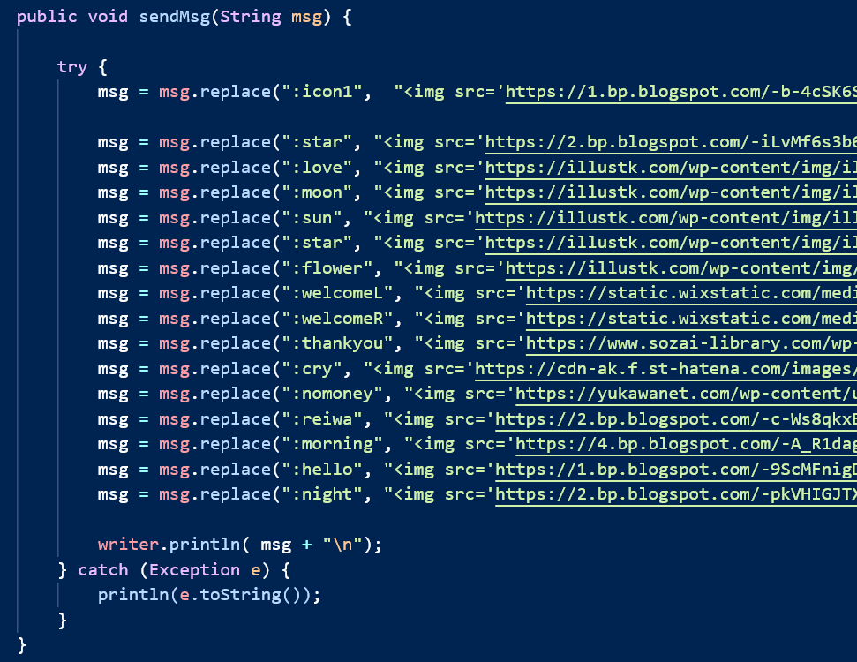
スタンプ機能
「 : 」 の後に特定の文字列を入力するとスタンプのように画像が表示される
msg=msg.replace(“”, “<img src=‘ URL ’height=’25’width=‘25’>”);

Slide 13




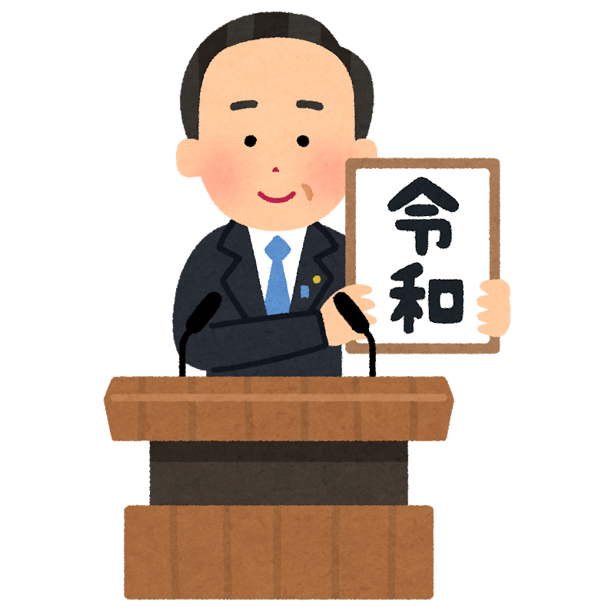


スタンプ(例)
:love
:morning
:cry
:hello
:thanks
:night

Slide 14
デモ
（説明しながら実際に動作させる）

Slide 15
今までの問題
ソフトウェア工の機能が少ない、図やファイルの転送ができない。
TCP通信は信頼性が確保されますが、処理速度があまり速くない。

Slide 16
考察

